Slide 1
Презентация к педагогическому мероприятию
«Проделки волшебника Гаргамеля»
Подготовила воспитатель
Шаманская Ж. В.

Slide 2
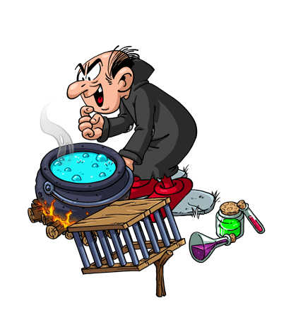
Я, злой волшебник, Гаргамель, заколдовал много животных, птиц и людей. Высылаю вам фотографию одного из животного. Если захотите его расколдовать, то вам придется потрудиться, выполняя мои задания!!!

Slide 5
Вы, конечно, знаете, что домашние животные не могут жить в дикой природе. Расскажите мне, люди каких профессий заботятся о них.

Slide 10
